Slide 1
Pelatihan Teknis
Data Analytic dalam Kegiatan Pengawasan
Cikarang, Juli 2022

Slide 2
DATA ANALYTIC
INSPEKTORAT JENDERAL

Slide 3
Definisi Data Analytic dalam Pengawasan
KEP-201/IJ/2021
proses menguji fakta untuk mengambil kesimpulan tentang data (elektronis) dan informasi yang terkandung di dalamnya, didukung dengan bantuan sistem dan perangkat lunak khusus

Slide 4
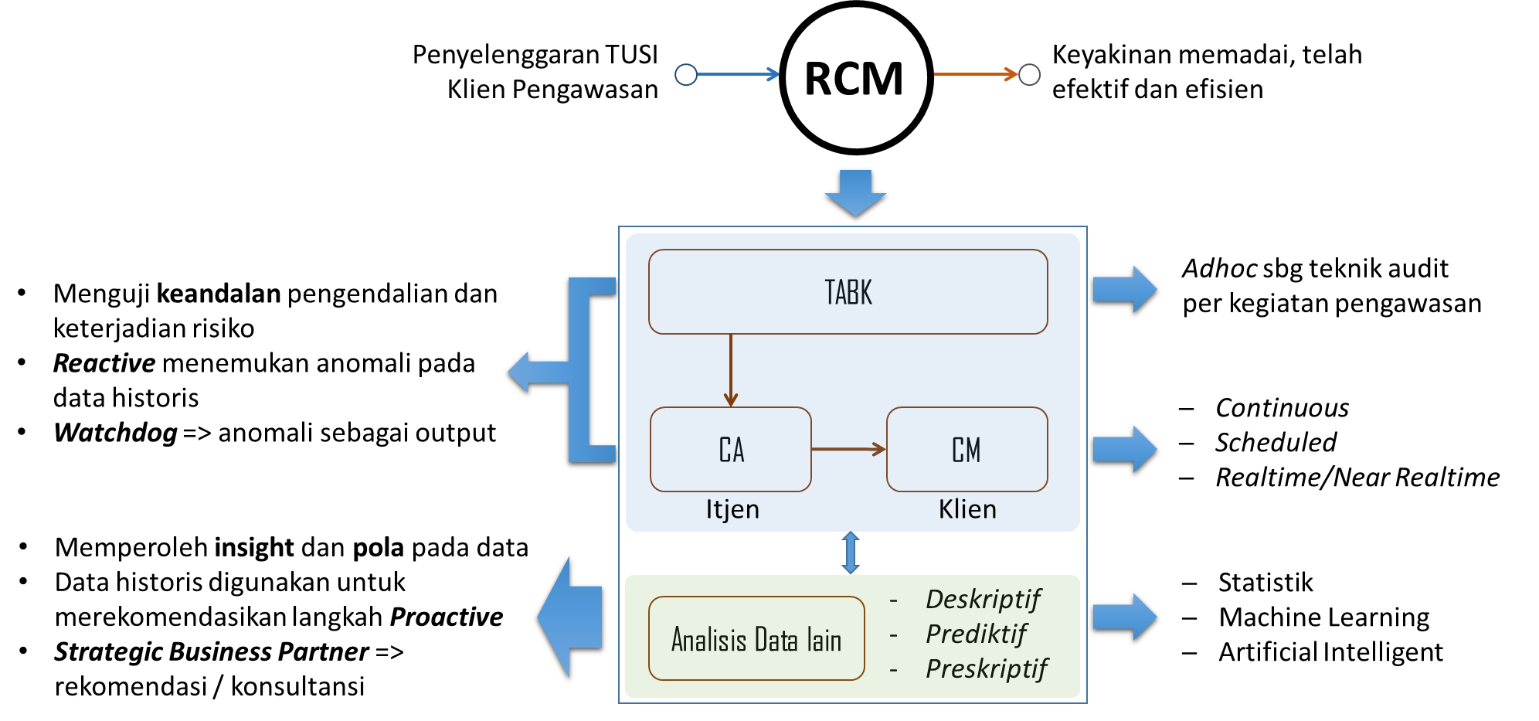
Gambaran Umum DA Inspektorat Jenderal

Slide 5
TABK
Inisiasi awal CA
Continuous Audit (CA)
Otomasi Pengujian TABK
CA tanpa anomali indikasi :
Fields audit tools
Dapat dikombinasikan dg teknik lain
Pengendalian Intern
Mitigasi Risiko
Probis bebas dari kesalahan material
Prinsip Umum TABK dan CA

Slide 6

Prinsip Umum Analisis Data Lainnya
Deskriptif
Prediktif
Preskriptif
Analisis Statistik
Apa yang mungkin terjadi
Insight menjadi rekomendasi Tindakan
Visualisasi data
Unsupervised learning
Pengembangan analisis prediktif
Machine Learning
Watchdog
Katalisator
Strategic Bussiness Partner

Slide 7




Roles dalam Penerapan DA Itjen
Business Executive | Business Leader | Data Scientist | Data Engineer
tanggung jawab atas berjalannya penerapan DA arahan umum mengenai tujuan organisasi | memiliki pemahaman proses bisnis mendefinisikan “problem” menginterpretasikan hasil | pengolah data untuk kebutuhan analisis data pengawasan Kompetensi teknis atas tools analisis data | mempersiapkan data untuk diolah lebih lanjut proses ETL untuk menguji dan menjaga validitas data
Inspektur Jenderal atau Inspektur | Auditor Utama, Auditor Madya, atau Auditor Muda senior | Auditor Muda atau Auditor Pelaksana dan Auditor Pelaksana Lanjutan senior | Auditor Pelaksana atau Auditor Pelaksana Lanjutan

Slide 8
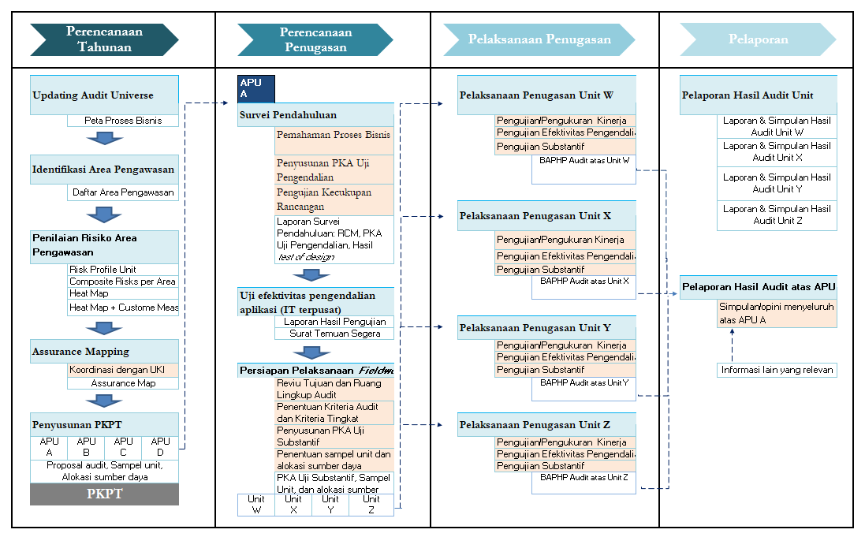
Kerangka Konseptual DA
Pedoman Penugasan Audit Berbasis Risiko Inspektorat Jenderal

Slide 9
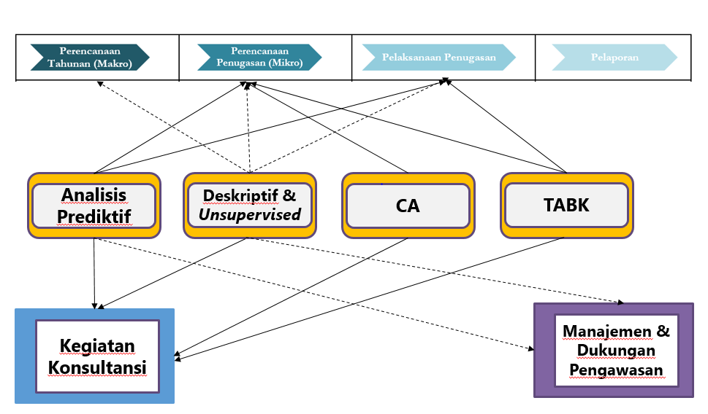
Kerangka Konseptual DA
Pedoman Penugasan Audit Berbasis Risiko Inspektorat Jenderal
Notes:
TABK digunakan sebagai inisiasi awal metode penentuan obyek kegiatan pengawasan dalam perencanaan mikro dengan CA, serta sebagai bagian dari pelaksanaan penugasan lapangan (fieldwork) oleh auditor/tim audit.
Hasil CA merupakan salah satu metode penentuan obyek kegiatan pengawasan dalam perencanaan mikro oleh Inspektorat/tim audit berdasarkan anomali yang diperoleh secara realtime atau mendekati realtime. Hasil CA juga dapat digunakan untuk penyesuaian level risiko proses bisnis untuk memperbarui assurance map dan menjadi masukan dalam perencanaan serta pelaksanaan audit dengan data analytics.
Dalam hal ini, analisis prediktif dan preskriptif dapat diterapkan sebagai salah satu metode penentuan obyek kegiatan pengawasan dalam perencanaan mikro, salah satu metode pengujian dalam pelaksanaan kegiatan pengawasan lapangan (fieldwork), maupun sebagai bagian dari pelaksanaan konsultansi kepada klien pengawasan oleh Inspektorat/tim audit.
Analisis deskriptif dapat diterapkan sebagai pendekatan evaluasi (online metrics) terhadap hasil pengawasan Itjen dan/atau sebagai salah satu referensi dalam pengambilan keputusan terkait kegiatan pengawasan (pada seluruh tahapannya) maupun terkait kegiatan manajemen dan dukungan pengawasan Itjen.
Hasil dari analisis unsupervised dapat menjadi masukan bagi kegiatan pengawasan dalam berbagai tahapannya serta dalam rangka memberikan insight bagi pengambilan keputusan baik terkait kegiatan pengawasan maupun terkait kegiatan manajemen dan dukungan pengawasan Itjen.pendekatan penelitian dan pengembangan pengawasan.

Slide 10
Teknik Audit
Berbantuan Komputer

Slide 11
Framework Pelaksanaan TABK
Perencanaan
Business Leader
RCM / PKA
Data Understanding
Test of Control
Data Engineer
Data Scientist
Test of Effectiveness (Script)
Data
Confirmation
PIC Utama
PIC Pendukung
Supervisi
Pelaksanaan

Slide 12
Hubungan TABK/CACM dg Perencanaan Pengawasan
RCM / PKA
Data Understanding
Test of Control
Pengujian dapat diotomasi
(CACM)
Test of Effectiveness (Script)
Confirmation

Slide 13
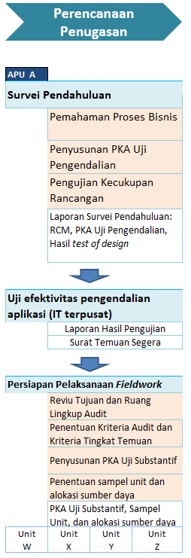







Penyusunan Risk Control Matrix (RCM)
Penyusunan Risk and Control Matrix dalam Penugasan Audit
Pemahaman Tujuan Proses Bisnis
Penentuan Alur Proses Signifikan
Identifikasi Risiko
Identifikasi Pengendalian yg Relevan
Pengujian Pengendalian
RISK-BASED APPROACH
1. Best Practices
2. Sustainability
RCM:
Tabel yang memuat hasil identifikasi dan penilaian risiko dan pengendalian oleh auditor atas aktivitas-aktivitas pada proses bisnis yang menjadi obyek kegiatan pengawasan sebagai dasar penentuan langkah kerja pengujian pengendalian
Auditor lebih familiar dengan konsep risk & control
Proses bisnis diharapkan tetap baik tanpa adanya pengawasan
1
2
3
3. Future Oriented
Lebih mudah diarahkan untuk antisipasi risiko masa depan
Notes:
Analisis peraturan dan dokumentasi sistem
Walkthrough
Temuan terdahulu
Diskusi dengan pengelola (unit proses bisnis, unit data, unit TIK)

Slide 14
Identifikasi Risiko dan Pengendalian
Pemahaman Tujuan Proses Bisnis
Penentuan Alur Proses Signifikan
Identifikasi Risiko
Identifikasi Pengendalian yg Relevan
Pengujian Pengendalian
Proses signifikan end-to-end yang menggambarkan aktivitas penugasan secara menyeluruh dalam suatu proses bisnis
Penelaahan SOP dan aturan
Walkthrough
Identifikasi aplikasi yang terkait dengan aktivitas dalam proses bisnis
Permintaan Informasi/ Wawancara dengan pemilik aktivitas
Identifikasi Pemilik Aktivitas

Slide 15
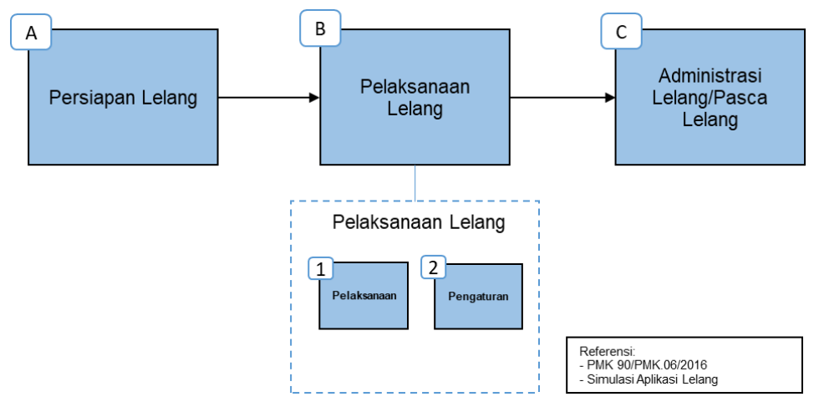
Contoh Hasil Identifikasi Alur Probis

Slide 16
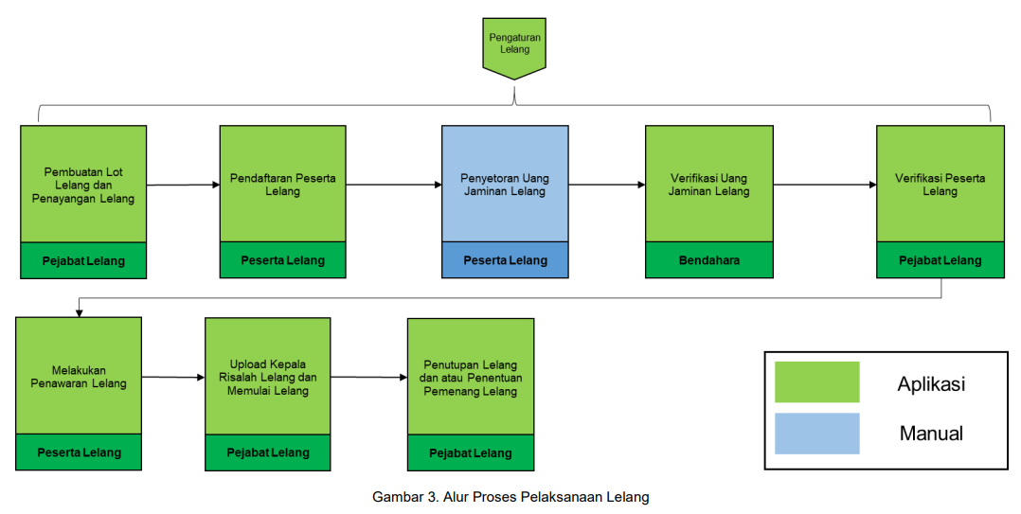
Contoh Hasil Identifikasi Alur Probis

Slide 17
Identifikasi Risiko dan Pengendalian
Pemahaman Tujuan Proses Bisnis
Penentuan Alur Proses Signifikan
Identifikasi Risiko
Identifikasi Pengendalian yg Relevan
Pengujian Pengendalian
Pengendalian Umum IT
Pengendalian Aplikasi / Probis
Tim Audit mengidentifikasi risiko-risiko bawaan (inherent risk), termasuk risiko fraud serta risiko terkait penggunaan sistem Teknologi Informasi dan Komunikasi (TIK).
Setelah risiko diidentifikasi, Tim Audit melakukan analisis risiko untuk menentukan risiko utama (key risk), yaitu risiko yang berpengaruh signifikan terhadap pencapaian tujuan dan/atau pelaksanaan proses bisnis.

Slide 18
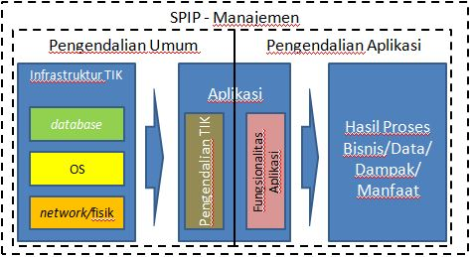
Penentuan Jenis Pengendalian terkait Aplikasi
General vs Application Control
ITRM
Manual / di luar aplikasi
IT dependen manual (ITDM) / semi manual
Terotomasi / di dalam aplikasi
input
Change management
SDLC
proses
Operational & Continuity
output
Level entitas
Level transaksi
Mengacu leading practice
Spesifik, sesuai alur proses
Pengaruh tidak langsung
Pengaruh langsung thd output
Fokus: Pengelola TIK
Fokus: User

Slide 19
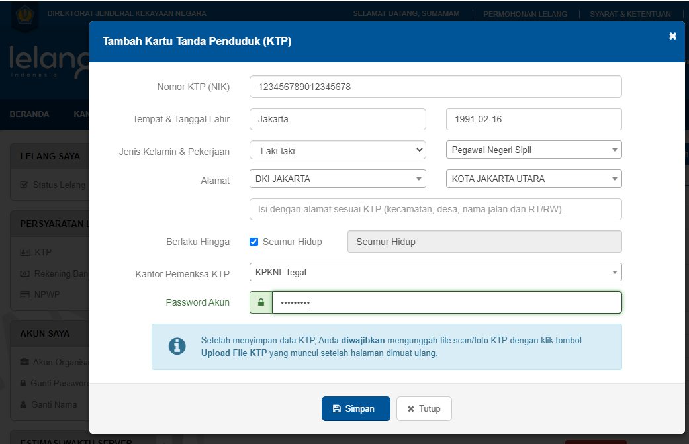
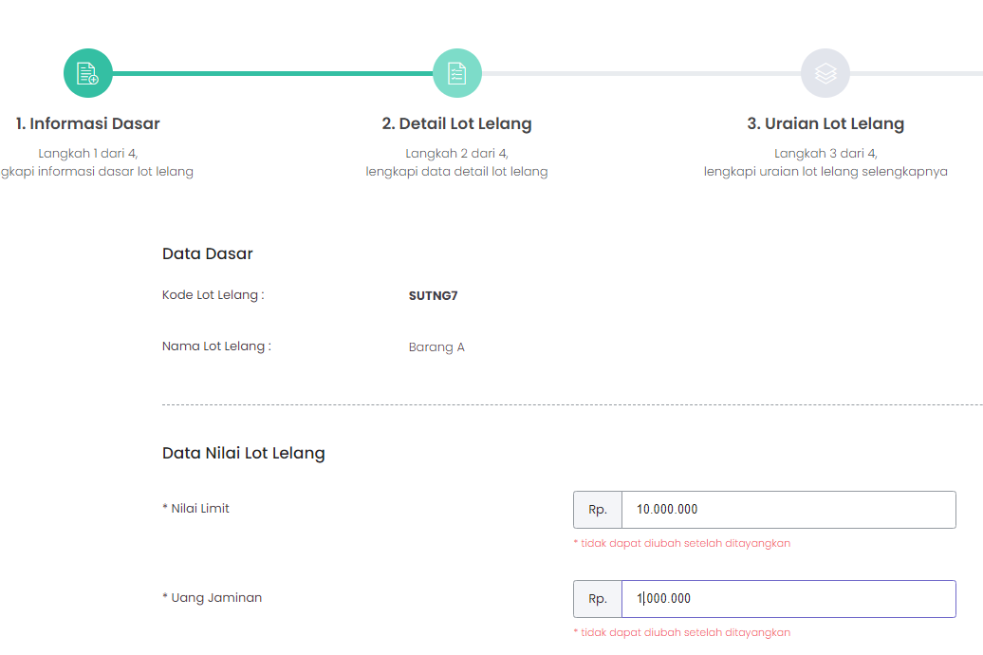
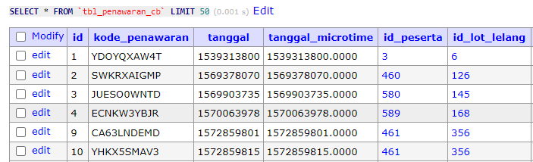
Ilustrasi Pengendalian Aplikasi
A
Pendaftaran KTP Peserta Lelang
Reference Table Lookup
Dropdown
Limit
Sequence Numbering
1
Pembuatan Lot Lelang
B
2
Perekaman Penawaran Lelang
C
3
4

Slide 20
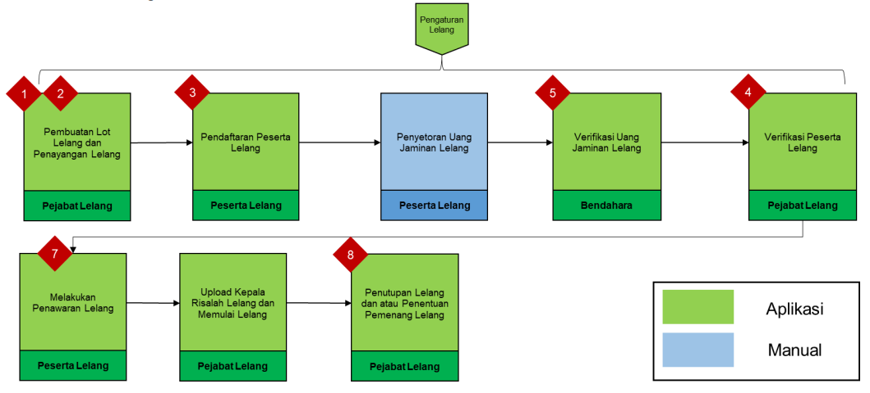
Contoh Hasil Identifikasi Risiko dan Pengendalian

Slide 21
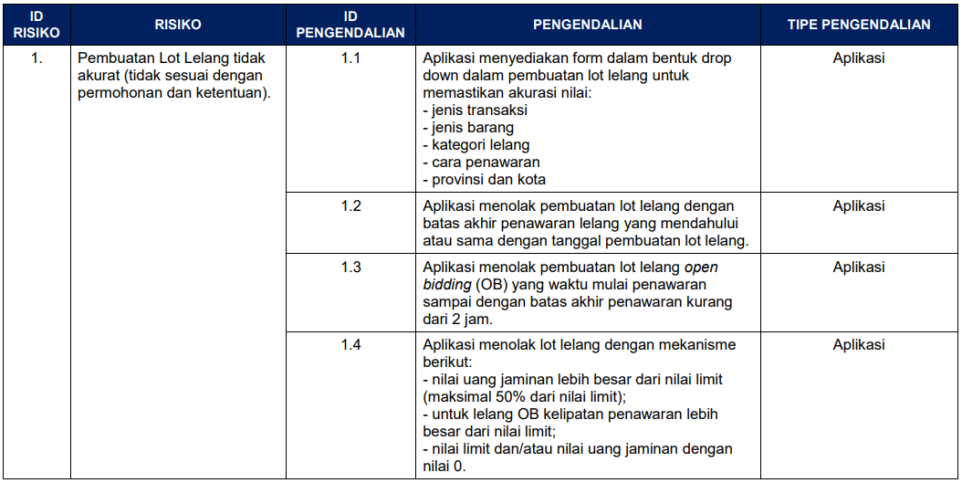
Contoh Hasil Identifikasi Risiko dan Pengendalian

Slide 22

Pendekatan yg dilakukan dlm penyusunan RCM
Analisis Dokumen (Awal)
Peraturan perundang-undangan;
Kebijakan, SOP, dan arahan pimpinan (misal: notulen rapat);
Panduan (user manual) aplikasi;
Dokumentasi sistem : rancangan sistem dan data
Struktur organisasi;
Selaras dengan tujuan obyek kegiatan pengawasan

Slide 23

Pendekatan yg dilakukan dlm penyusunan RCM
Observasi
pengamatan atas suatu objek secara terstruktur, terencana, dan kontinyu selama kurun waktu tertentu
aktivitas
proses

Slide 24

Pendekatan yg dilakukan dlm penyusunan RCM
Walkthrough
Penelusuran ulang aktivitas proses aktual
Dengan/bersama/didampingi/dilakukan oleh petugas yang berwenang
Memperoleh gambaran aktual aktivitas/proses
Memperoleh gambaran risiko proses pada kondisi aktual
Memperoleh gambaran pengendalian yang berjalan pada kondisi aktual

Slide 25

Pendekatan yg dilakukan dlm penyusunan RCM
Pendalaman Informasi
Konfirmasi
Wawancara
FGD

Slide 26

Pendekatan yg dilakukan dlm penyusunan RCM
Supervisi dan Sharing Informasi
diskusi
KMS

Slide 27
Key Success Factor
Peran Business Leader / Auditor Senior sangat penting dalam:
Identifikasi proses signifikan beyond SOP, karena perkembangan probis (terutama yang memanfaatkan IT) umumnya lebih cepat dari SOP
Pentingnya konfirmasi RCM yang dibuat dengan Klien Pengawasan dan/atau second line of defense
menentukan tujuan
membimbing anggota tim menentukan aktivitas berisiko

Slide 28
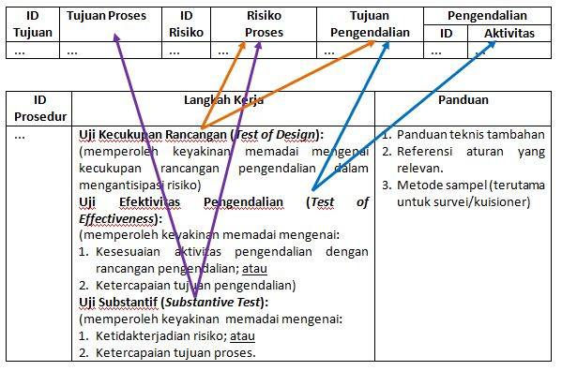
Hubungan antara RCM dan PKA Uji Pengendalian dan Substantif

Slide 29
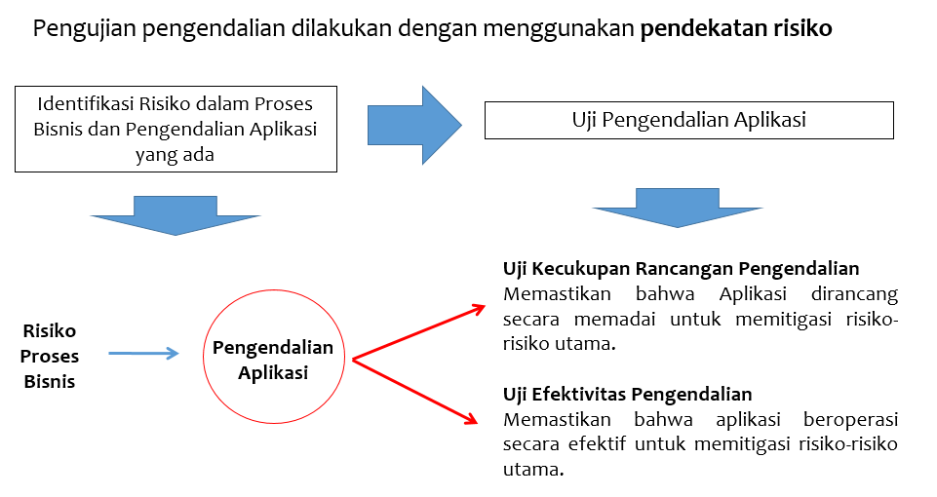
Test of Control (Test of Design)
Evaluasi ketepatan pengendalian yang sudah ada dari segi teknik, waktu, atribut, pelaksana, dan hal-hal lain yang terkait;
Identifikasi adanya praktik pengendalian yang telah dilakukan dan dirasakan tepat untuk mencegah dan/atau mendeteksi keterjadian risiko, namun belum masuk dalam rancangan;
Identifikasi pengendalian yang seharusnya diperlukan, namun belum ada dalam rancangan maupun praktik.

Slide 30
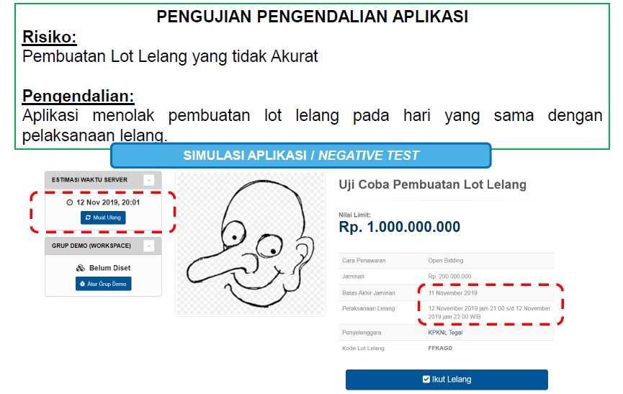
Test of Design
Tujuan
Menguji apakah pengendalian aplikasi telah dirancang pada aplikasi
Metode
Simulasi / Negative Test pada aplikasi
Contoh
Lakukan simulasi dan pastikan bahwa aplikasi menolak pembuatan lot lelang pada hari yang sama dengan pelaksanaan lelang

Slide 31
Pendekatan Test of Design
Metode pengujian yang paling direkomendasikan
Terutama apabila aplikasi menggunakan virtual machine.
Kemudahan pengujian pengendalian aplikasi dan analisis data
Namun, proses cloning sering gagal apabila dijalankan pada mesin fisik.
Bila kondisi lingkungan pengembangan/ pengujian serupa dengan lingkungan produksi.
Konfigurasi, versi sistem terkadang tidak identik dengan live system/production.
Data dummy
Alternatif terakhir apabila dua alternatif sebelumnya tidak dapat dijalankan
Pengujian dilakukan dengan hati-hati dengan memperhatikan peak time
Pengelola sistem melakukan reviu atas sintaks/script pengujian
Development/ Testing Environment
Production Environment
Clone System

Slide 32
Test of Control (Test of Effectiveness)
TABK
Penyusunan script pengujian tiap risiko dan pengendalian
Bisa dilakukan pada data sample terlebih dahulu
Script pengujian dapat digunakan sebagai dasar CACM

Slide 33
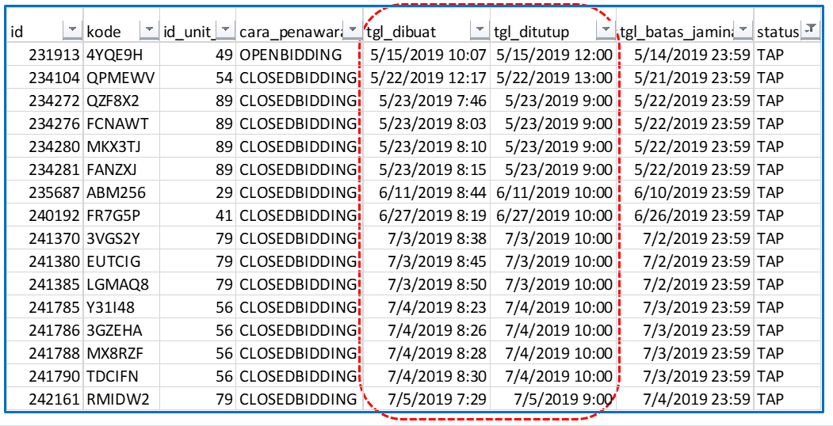
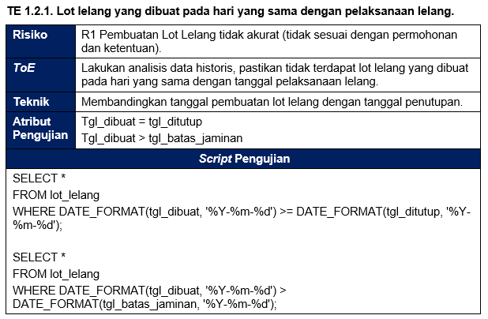
Test of Effectiveness (TABK)
TUJUAN
Pengendalian telah efektif diimplementasikan pada aplikasi secara konsisten
METODE
Analisis data historis menggunakan TABK
CONTOH
Lakukan analisis data historis dengan script pengujian, pastikan tidak terdapat pembuatan lot lelang pada hari yang sama dengan pelaksanaan lelang.
33

Slide 34
Tools melakukan TABK
Excel
Included saat pembelian aplikasi kantor lain – tidak perlu pembiayaan tambahan
Generalized Audit Software
Aplikasi yang didesign khusus untuk audit (ACL / IDEA) – build-in feature khusus audit yang lengkap
Database Query
Pelatihan dan support untuk kompetensi pemanfaatan tersedia luas
Sulit untuk dikembangkan menjadi CA
GUI Based
Syntax yang tidak universal
Didesign untuk tidak memodifikasi data, butuh data redudancy
Bahasa query yang universal (SQL) dan terstandar
Resource server yang dipakai saat pengujian – data tidak mengalir ke device auditor
Tidak memiliki feature khusus audit

Slide 35


Metode Akses Data
Via GAS / Excel
RDBMS
Server
Laptop Auditor
Export Data
Restore data
Project ACL / Excel
Auditor
Auditee

Slide 36
Metode Akses Data
Via DB Client Tools
Query/Scripts
RDBMS
Server
Output
Auditee
Auditor
RDBMS
Server
RDBMS
Server
Database Backup
.bak, .dmp, etc
Auditor
Auditor
Auditee

Slide 37
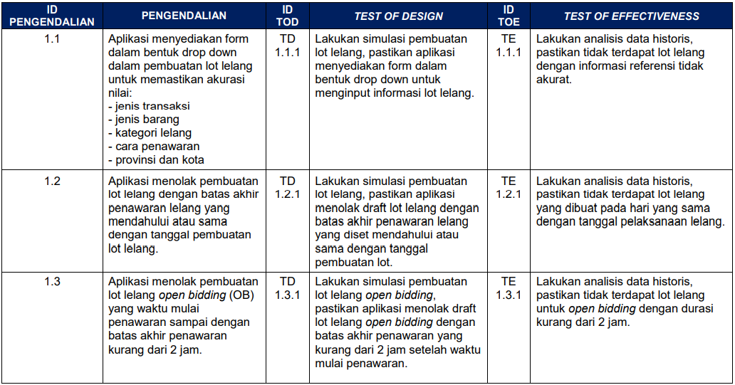
Contoh Dokumentasi Test of Control

Slide 38
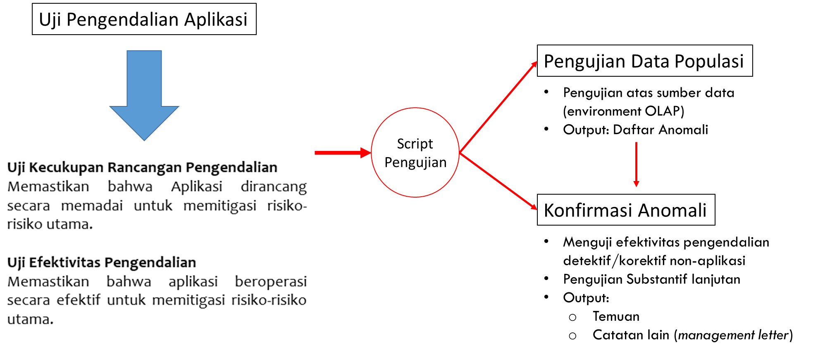
Pengujian data dan Konfirmasi

Slide 39
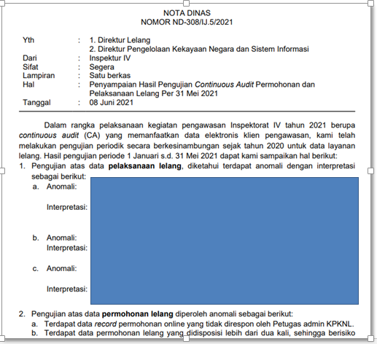
Contoh ND Konfirmasi terkait anomaly
Rekomendasi temuan Inspektorat VII menjadi masukan bagi penyusunan policy recomendation Inspektorat IV
Script pengujian yang dikembangkan digunakan sebagai continuous auditing Inspektorat IV atas proses bisnis pelaksanaan lelang melalui internat

Slide 40
Continuous Audit (CA) Continuous Monitoring (CM)

Slide 41




The Wholeprocess
Automation Process
Data Collection
Running Script
Continuous Analytics
Reporting to
Management
Visualization
DJP
DJBC
DJPB
DJKN
DLL

Slide 42
Framework Pelaksanaan CA
Perencanaan Teknis Optional jika telah diselesaikan dg kegiatan TABK
Business Leader
RCM / PKA
Data Understanding
Pelaksanaan
Test of Control (Optional)
Data Engineer
Unit TIK Itjen
Deployment
Data
Test of Effectiveness (Script)
Data Scientist
Confirmation & Coordination
PIC Utama
PIC Pendukung
Supervisi
Perencanaan dg Klien

Slide 43
Perencanaan CA dg Klien Pengawasan
Konfirmasi perencanaan teknis CA
Kesepakatan dg klien
Pemahaman proses bisnis
Data dan alur data
Script pengujian
Pemahaman hak dan kewajiban serta timbal balik
Mekanisme dan jadwal pengaliran data
Jaminan keamanan dan kerahasiaan data sensitif
Mekanisme konfirmasi anomali dan periode pelaporan hasil CA
Persamaan Persepsi atas:

Slide 44
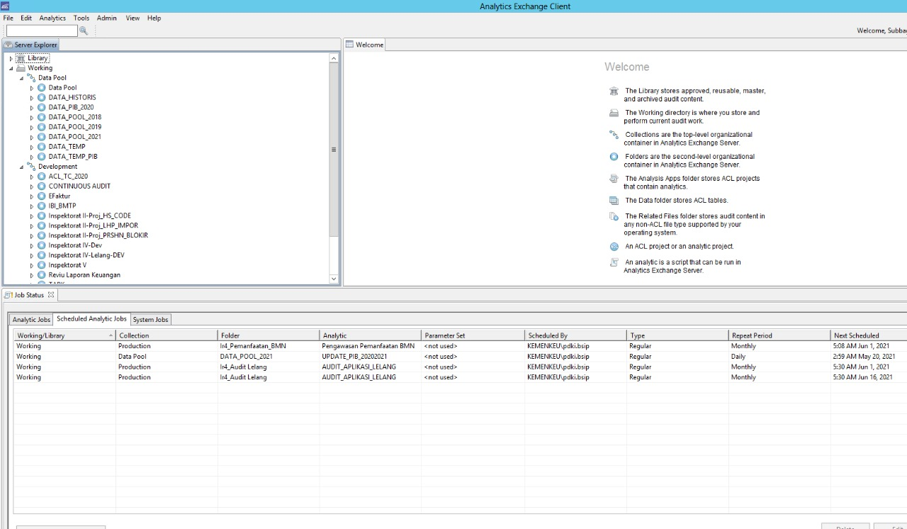
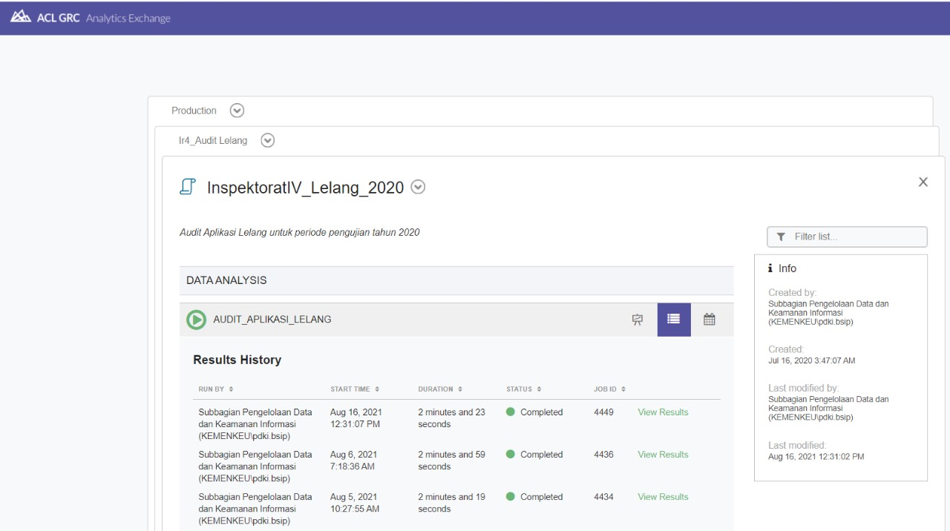
Contoh Penjadwalan Pengujian pada AXCore
Server Axcore Itjen – Pengujian otomatis tiap 2 minggu

Slide 45






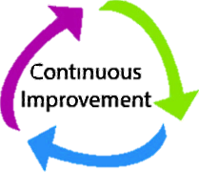


Data Flow
ACL
AX Core
File
Anomali
Database SPAN
Database CEISA
Dashboard/App
Konfirmasi / Analisis / Pengawasan Lanjutan
Rekomendasi Perbaikan
SLDK Kemenkeu
Database eAuction
SQL DataMart
Data
Anomali
Database Lainnya

Slide 46
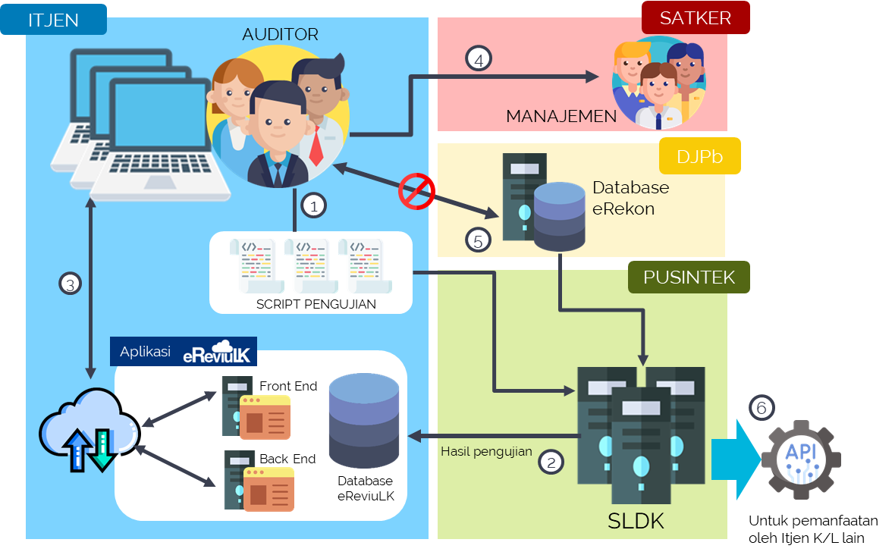
Contoh Data Flow CA pada aplikasi eReviuLK
Itjen mengembangkan script pengujian dan mengirimkan ke Pusintek
Script pengujian dijalankan (setiap hari) atas data pada SLDK kemudian hasil pengujian dikirimkan ke database aplikasi eReviuLK
Itjen mengakses hasil pengujian (anomali) melalui aplikasi eReviu LK untuk melakukan analisis lebih lanjut
Itjen menyampaikan atau mengkonfirmasi hasil analisis kepada Satker terkait.
Tidak ada pengaliran data eRekon langsung dari DJPBn ke Itjen data dialirkan langsung ke SLDK
Dikembangkan API untuk pemanfaatan pengujian eReviuLK kepada satker lain

Slide 47
Continuous Audit – Continuous Monitoring
Kerangka Pengembangan CA-CM
CA sebagai rintisan CM
CA sebagai advancement CM
CA sebagai validasi CM
Auditor pemantauan hasil CM

Slide 48
Materi Diskusi

Slide 49
Diagram Alur Probis Pelaksanaan Lelang

Slide 50
Terima
Kasih
INSPEKTORAT VII

